Slide 1

Bienvenue à la
réunion d’information des 21^{èmes}
Rencontres CSH
Palais des Congrès ANTIPOLIS
Antibes
22 au 25 septembre 2026
www.rencontres-csh.com

Slide 2



Rétrospective Congrès 2025 à SAINT MALO
https://youtu.be/_boYoGHPyU0?si=wfT56EG5Va7LkYtH

Slide 3
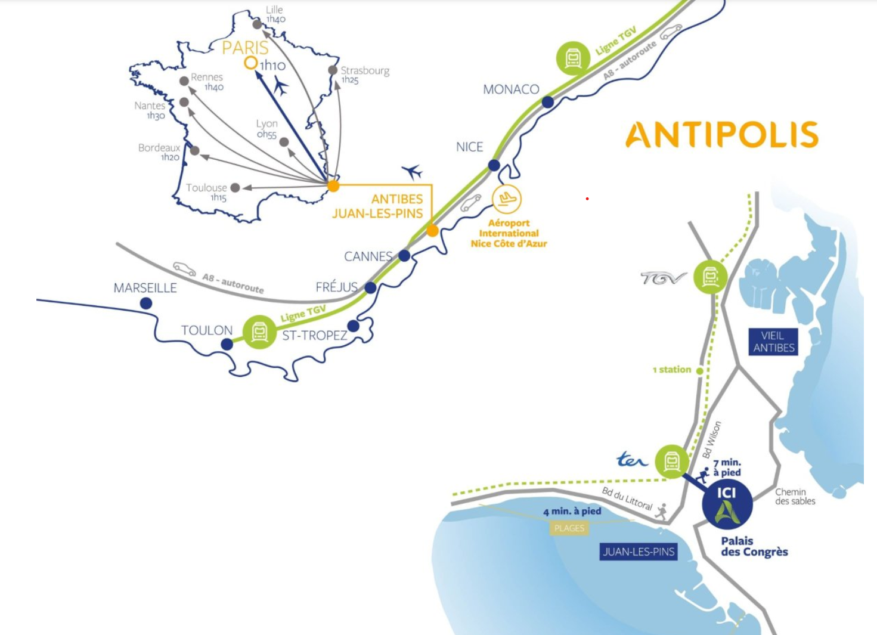
Par avion
à 20 km
(navettes)
En train
Accès
Notes:
Vols intérieurs depuis Paris, Lille, Brest, Nantes, Strasbourg, Caen,

Slide 4
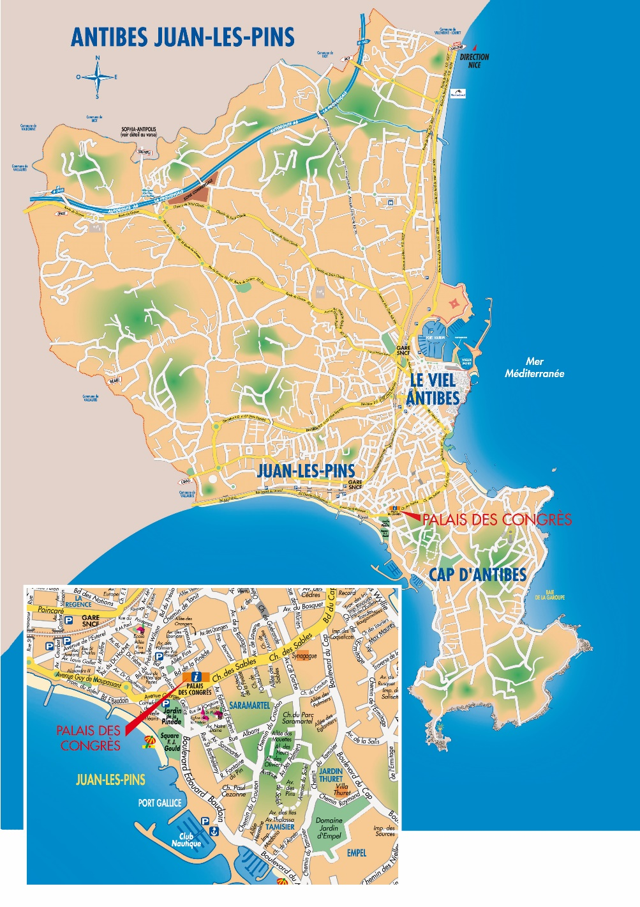
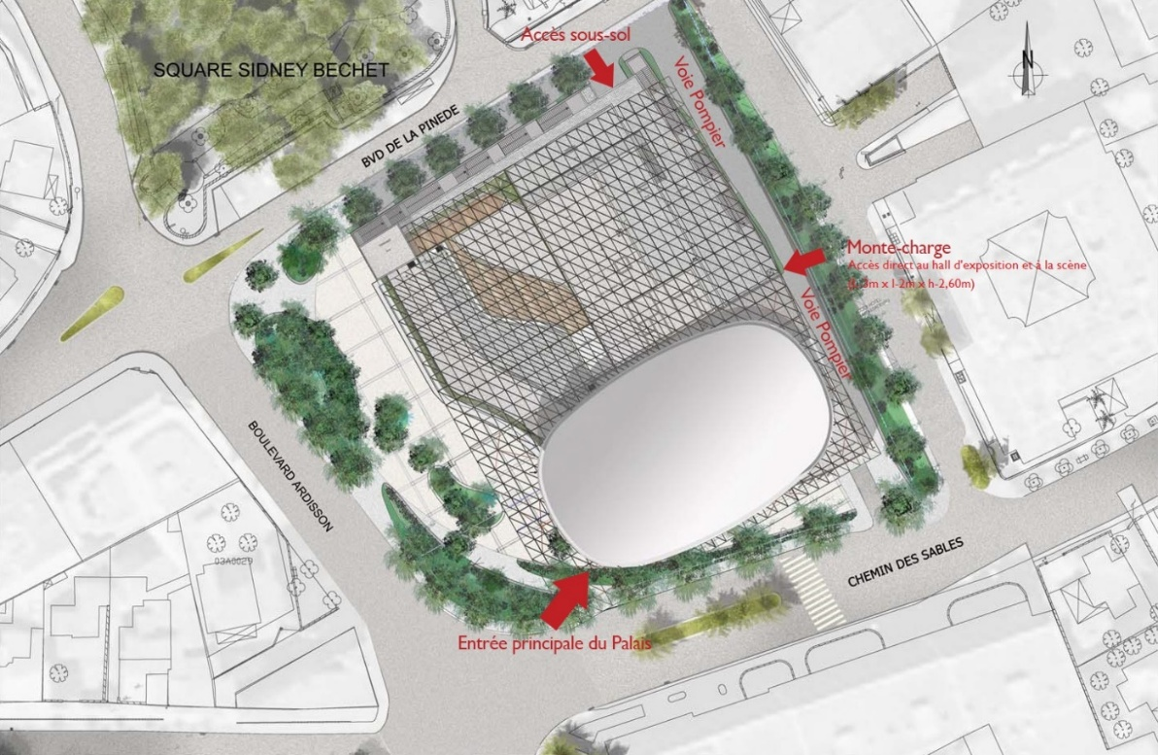
Notes:
Vols intérieurs depuis Paris, Lille, Brest, Nantes, Strasbourg, Caen,

Slide 5
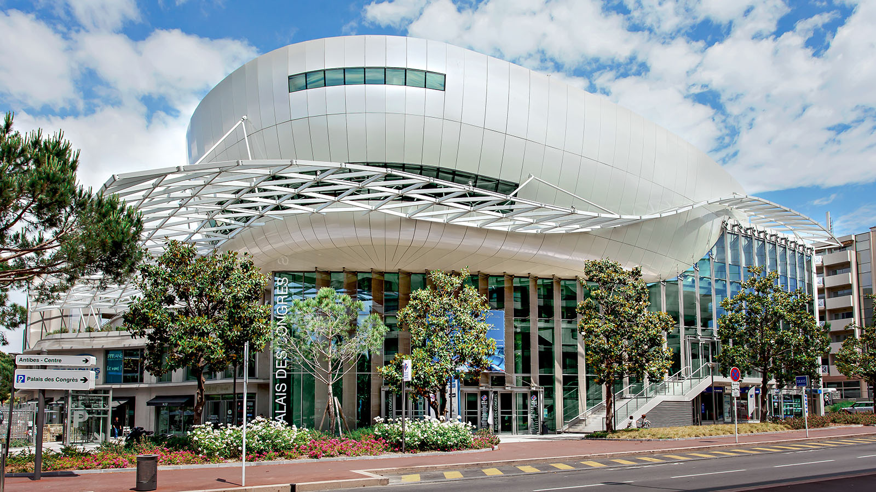
Antipolis
Centre-ville – Hôtels à proximité
Notes:
Vue d’avion, ou plutôt vue de drone

Slide 6
Conférence Grand Public
(pré-ouverture)
Reportages
Sessions CNP/DPC
Corners thématiques
Tables Rondes Interactives
Symposiums
Mercredi (début midi)
Jeudi (fin matinée)
Vendredi (matin)
Notes:
Parcours thérapeutiques : PUI & Maladies Chroniques
Produits de santé : Usage raisonné et personnalisé
Pharmacie Clinique : Diabète & Obésité
Logistique : logistique en amont, aide à la production, armoire intelligente, automates, traçabilité…), traçabilité -> médicament : stockage à l’envoi au service et dispensation aux patients > Automates, armoires intelligentes…. Préparation nominative unitaire => voir ML DIALLO (GHEF)
-> DM/DMI : traçabilité de la réception jusqu’au bloc opératoire, puces RFID, datamatrix… Cordelia fait le point à Grenoble et Philippe se renseigne sur un projet en Bourgogne
CUAP : intervention (son président ou un représentant) et voir si un site serait représentatif de cette automatisation depuis le stockage à la dispensation ou administration patient.
Impression 3D médicament/DM
Médicament :
Pr Ian SOULAIROL (CHU Nîmes)
Dr Maxime ANNEREAU (IGR)
DM :
Beaucoup les chirurgiens qui font sans associer la pharmacie (sauf pour la Stérilisation)
Pb de responsabilité & de sécurité => ouvrir une discussion Cordelia voit avec Valérie Minetti
CHU de BREST (cf mail PLC 14.01 Coordinateur de W.print, Samuel Guigo), éventuellement stomato CHU Dijon (depuis 2014)
Contrôle des préparations : stérilisation/oncologie/nutrition -DRUGCAM Benoît LEFRANC et solutions alternatives
- En stérilisation :
- Cordelia se renseigne au CHU de Grenoble (Catherine Guimier Pignault)
- Contacter (Nicolas ?) Eddine TEHHANI (AP-hm) qui doit pouvoir communiquer les noms d’équipe à la pointe
- Dr Dominique COMBEAU (AP-HP)
- Dr Julien MOLINA (CH Vannes)
Robotisation, dispensation dose unitaire, armoire intelligente
Armoire intelligente et DM : système RFID ex des jumeaux numériques
impression 3D de médicament et DM (montpellier et IGR)
Automatisation traçabilité livraison
remodélisation virtualisation des essais cliniques sur patients virtuels
Quel est notre positionnement vis-à-vis du CUAP ?

Slide 7
Pré-programme
Mardi
18h00 Antipolis – Antibes Juan-Les-Pins
Conférence Grand Public
Vivre dans un monde stressé Stress, comportements alimentaires et explosion des maladies métaboliques
Comment gérer ?
Mieux manger pour mieux résister ?
Notes:
Parcours thérapeutiques : PUI & Maladies Chroniques
Produits de santé : Usage raisonné et personnalisé
Pharmacie Clinique : Diabète & Obésité
Stressés, affamés, malades ? Le cercle vicieux moderne
Pourquoi le stress nous fait grossir (et dérègle notre glycémie)
Apprendre à gérer le stress pour protéger son alimentation et sa santé
Moins de stress, plus de conscience alimentaire
Stress, comportements alimentaires et explosion des maladies métaboliques

Slide 8
Pré-programme
Mercredi
Matin
Session Situations Sanitaires Exceptionnelles
Informations professionnelles SNPHPU / SNRPH
Après-midi
Sessions plénières
Symposium
Pharmacie Clinique : Diabète & Obésité (part 1)
CSH Corner’s
RSE
Innovations Coopérations
Sessions parallèles
Ateliers DMI
Numérique en Santé
Réanimation
Radiopharmacie Biologie
Session
Pharmacie Clinique :
Diabète & Obésité (part 2)

Slide 9
Pré-programme
Jeudi
Sessions plénières
Matin
Communications orales
Ouverture officielle
Conférence de prestige
Communiquer pour mieux manager ?
Allocutions officielles
Symposium
Après-midi
Table Ronde Scénarisée & Interactive
Parcours thérapeutiques : PUI & Maladies chroniques (part 1) Quelle place pour le pharmacien hospitalier ? Quels enjeux pour nos PUI ?
CSH Corner’s
RSE
Innovations Coopérations
Sessions parallèles
Ateliers DMI
Numérique en Santé
Réanimation
Radiopharmacie Biologie
Session
Parcours thérapeutiques (part 2)
Notes:
Manager les personnalités, pas seulement les process ?
Communiquer pour mieux manager ?
Communication à l’hôpital : l’autre vecteur du soin ?

Slide 10
Pré-programme
Vendredi
Matin
Sessions plénières
Communications orales
Symposium
Sessions parallèles
CSH Corner’s
RSE
Innovations Coopérations
Session Carrières
R3C court et PUI
Session
Radiopharmacie
Forum Eco SNPHPU
Produits de Santé Usage raisonné & personnalisé
Remise des prix posters - Conclusion des journées
Notes:
FORUM ECONOMIQUE DU SNPHPU
SALON ECONOMIQUE DU SNPHPU
CSH ECONOMIC FORUM
L'ECHO DES PRODUITS DE SANTE

Slide 11


Un congrès connecté et participatif
Base posters en ligne + sessions interactives

Slide 12
APPEL A COMMUNICATIONS
Une session posters vous sera spécialement réservée pour partager vos travaux, votre pratique professionnelle avec l'ensemble des participants.
Vos communications pourront après acceptation du jury être affichées (e-poster) et même sélectionnées pour une présentation orale. Les meilleures communications seront primées.
👉 Date ouverture de : 29 janvier 2026
👉 Date limite de soumission : 25 mars 2026
+ d’infos : https://www.rencontres-csh.com
Un appel à candidature spécifique pour les corners sera publié prochainement

Slide 13
Rendez-vous à Antibes
Juan-les-Pins : Nous vous y attendons nombreux !
Pour toute question, écrivez-nous !
📧contact@rencontres-csh.com

